Slide 1
Qualitätssicherung von Software
Prof. Dr. Holger Schlingloff
Humboldt-Universität zu Berlin
und
Fraunhofer FIRST

Slide 2
Wo stehen wir?
Einleitung, Begriffe, Software-Qualitätskriterien
manuelle und automatisierte Testverfahren
Verifikation und Validierung, Modellprüfung
statische und dynamische Analysetechniken
Softwarebewertung, Softwaremetriken
Codereview- und andere Inspektionsverfahren
Zuverlässigkeitstheorie, Fehlerbaumanalyse
Qualitätsstandards, Qualitätsmanagement, organisatorische Maßnahmen

Slide 3
Softwarebewertung
Qualität = Übereinstimmung mit den Anforderungen
Validation und Verifikation: Nachweis der Korrektheit (funktionale Anforderungen)
nicht-funktionale Anforderungen: Verständlichkeit, Dokumentiertheit, Wartbarkeit, Portierbarkeit, Erweiterbarkeit, Modularität, Programmierstil, …
Methoden: Messen, Visualisieren, Schätzen, Begutachten

Slide 4
Softwaremetrik
Wichtigste Methode zur Bewertung von Software
Messen von bestimmten Größen im Quelltext und Vergleich mit Sollvorgaben
unterschiedliche Positionen
  „You can‘t control what you can‘t measure“
  "Not everything that counts
  is countable; and not everything that is countable counts„
Frage: Was kann/soll gemessen werden?

Slide 5

Definitionen für Software-Metriken
Sommerville
„Eine Softwaremetrik ist jede Art von Messung, die sich auf ein Softwaresystem, einen Prozess oder die dazugehörige Dokumentation bezieht.“
Liggesmeyer
„Größe zur Messung einer bestimmten Eigenschaft eines Programms oder Moduls."
IEEE Standard 1061
„Eine Softwarequalitätsmetrik ist eine Funktion, die eine Software-Einheit in einen Zahlenwert abbildet. Dieser berechnete Wert ist interpretierbar als der Erfüllungsgrad einer Qualitätseigenschaft der Software-Einheit.“

Slide 6
Typen von Maßen
Prozessmaße
Produktmaße
Größe (LOC)
Funktion
Umfang
Produktivität
Stil
Zyklomatische
Komplexität
Testüber-
deckung
Häufigkeit von
Ereignissen
Struktur
Termintreue
Fehlerrate
Ressourcen-
verbrauch
Kosten
Projektmaße
im Folgenden: Produktmaße

Slide 7
Forderungen an Maße (Gütekriterien)
Eignung, Gültigkeit
  Korrelation Maßeinheit / Eigenschaft
Einfachheit, Ökonomie
  Aufwand für Messung
  Aufwand für Interpretation
Stetigkeit
  keine Sprünge bei kleinen Änderungen
  Stabilität gegenüber Manipulation / Tuning
Reproduzierbarkeit
  keine Beeinflussung durch Messprozess
  keine subjektiven Einflüsse
Rechtzeitigkeit, Analysierbarkeit
  Messung für Verbesserungen verwendbar

Slide 8
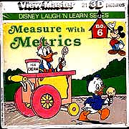
Negativbeispiel
Messung Programmkomplexität in LOC
  Kommentare, Leerzeilen?
  Lange Zeilen? Anweisungen?
  Präprozessor-Anweisungen?
  Makros? expandierter Code?
  Strukturiertheit, Vererbung?
  Programmierstil? Sprache? Bibliotheken?
  Korrelation oder Anti-Korrelation?

Slide 9
Alternativen?
Anzahl der
Zeichen,
Module, Klassen,
Variablen,
Identifier,
Funktionen,
Anweisungen,
Benutzungselemente,
Schnittstellen,
…
„Es gibt derzeit keine allgemein akzeptierten Meßmethoden
für die Softwarequalität.“
(DIN, ISO /ISO 9000-3: 1992/)
mehr als tausend Qualitäts- und Produktivitätsmaße in der Literatur!

Slide 10
Metriken für die Software-Qualität
Ausfälle je Zeiteinheit unter realen Betriebsbedingungen
Anrufe von Kunden beim Kundendienst je Monat
Anzahl der in den ersten drei Monaten nach Inbetriebnahme gefundenen Fehler / Entwicklungsaufwand in Personen-Monaten
Verhältnis zwischen
  gefundenen und behobenen Fehlern
  Anzahl der gefundenen Fehler und Programmgröße in Kloc
tatsächlicher Testüberdeckungsgrad

Slide 11

Pause

Slide 12
Sind Metriken überhaupt geeignet?
Annahmen
  Die Metrik misst bestimmte Werte der Software.
  Diese Werte werden durch bestimmte Eigenschaften der Software beeinflusst. Die Beziehung zwischen Metrik und Eigenschaft ist stabil und einigermaßen verstanden.
  Ziel ist es, die untersuchten Eigenschaften der Software nach Möglichkeit zu verbessern.
Dann
  Softwaremessung kann dazu beitragen, das Ziel zu erreichen

Slide 13
Vorbereitung und Durchführung
Definition von Maßen
  Ziel: Was soll durch die Messung erreicht werden?
  Fragen: Was muss beantwortet werden, um das Ziel zu erreichen? Welche Eigenschaften müssen gemessen werden?
  Metriken: Welche Zahlenwerte können erfasst werden, die die Eigenschaften widerspiegeln?
Vorgehensweise beim Messen
  Messung: Aufnahme der Zahlen aus dem Messobjekt
  Auswertung: Aufbereitung der Zahlen in Bezug auf die untersuchten Fragen bzw. Eigenschaften
  Beurteilung: Handlungsempfehlungen / Sollvorgaben

Slide 14
technologisches und organisatorisches Umfeld
Commitment
Planung
Messung
Auswertung
„wahre Programmierer verachten Metriken“

Slide 15
Sichten / Messziele
Management
  Kosten der Software-Entwicklung (Angebot, Kostenminimierung)
  Produktivitätssteigerung (Prozesse, Erfahrungskurve)
  Risiken (Marktposition, Time2Market)
  Zertifizierung (Marketing)
Entwickler
  Lesbarkeit (Wartung, Wiederverwendung)
  Effizienz und Effektivität
  Vertrauen (Restfehler, MTBF, Tests)
Kunde
  Abschätzungen (Budgettreue, Termintreue)
  Qualität (Zuverlässigkeit, Korrektheit)
  Return on Investment (Wartbarkeit, Erweiterbarkeit)

Slide 16
Prozedurale Komplexitätsmaße
Umfangsmetriken
  Dateigröße, LOC, NCSC usw.
  Halstead-Metrik
  Function Points
Kontrollflussmetriken
  Schachtelungstiefe
  McCabe
Datenstrukturmetriken
  Variablenzahl, Records, Gültigkeitsdauern
Stilmetriken
  Namenskonventionen, Formatierung, Kommentierung
Bindungsmetriken
  Anzahl und Struktur der Bindungsbeziehungen

Slide 17
Halstead-Metriken
Basisgrößen
  η₁: Anzahl unterschiedlicher Operatoren (+,*, if,…)
  η₂: Anzahl unterschiedlicher Operanden (Var, Const)
  N₁: Gesamtzahl verwendeter Operatoren
  N₂: Gesamtzahl verwendeter Operanden
abgeleitete Größen
  η=η₁+η₂: Größe des Vokabulars
  N=N₁+N₂: Größe des Programms
  V=N*log η: Volumen
Eigenschaften und Interpretation
  D=(η₁*N₂)/2 η₂: Schwierigkeit zum Schreiben oder Verstehen eines Programms

Slide 18
Schachtelungstiefe
je höher die Schachtelungstiefe, desto schwerer die Verständlichkeit
Maß: durchschnittliche Schachtelungstiefe
z.B. auch: boolesche Anweisungen in Bedingungen!
Auslagerung (Funktionen) erzwingt Struktur
mit zunehmender Anzahl von Prozeduren und Tiefe des Schachtelungsbaumes wächst die Komplexität

Slide 19
McCabe Metrik
misst die strukturelle Komplexität von Programmen
zyklomatische Zahl als Messgröße, aus dem Kontrollflussgraphen ermittelt
Basisgrößen
  e: Anzahl der Kanten des Kontrollflussgraphen
  n: Anzahl der Knoten
  p: Anzahl der verbundenen Komponenten
zyklomatische Zahl
  V(G)=e-n+2p
  „Anzahl der Entscheidungen plus eins“

Slide 20
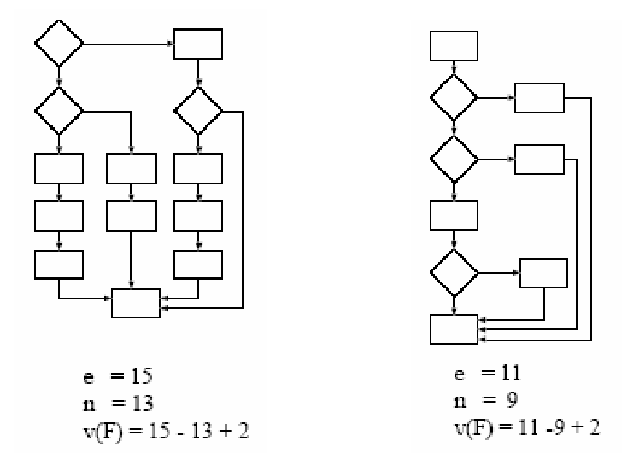
Beispiele

Slide 21
Zyklomatische Zahl
Die zyklomatische Zahl ist für strukturierte Programme um den Wert 1 größer als die Anzahl der binären Entscheidungen.
Sie kann durch Abzählen der binären Entscheidungen ermittelt werden; existieren w Prädikate so gilt
v(G) = w + 1 (nicht-binäre Entscheidungen mit n Ausgängen = n – 1 Binärentscheidungen)
Empirische Untersuchungen: Fehlerhäufigkeit steigt überproportional falls zyklomatische Zahl > 10.
  Empfehlung: maximale zyklomatische Zahl eines Moduls = 10
  Überschreitet die zyklomatische Zahl eines Moduls diesen Wert, sollte Modul in Teilmodule aufgespalten werden

Slide 22
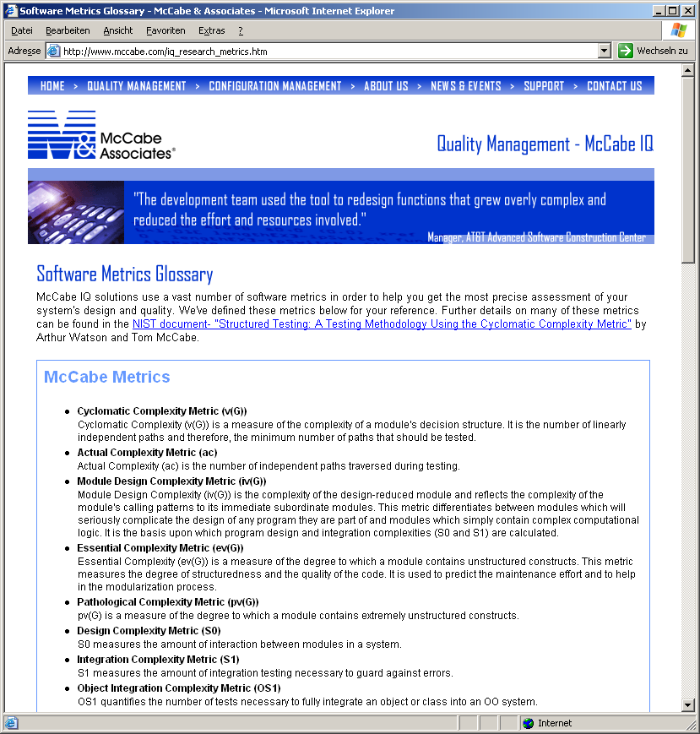

Slide 23
Objektorientierte Komplexitätsmaße
CBO (coupling between objects)
  Anzahl der Klassen, mit denen eine Klasse gekoppelt ist
DIT (depth of inheritance tree)
  Maximaler Weg von der Wurzel bis zur betrachteten Klasse
NOC (number of children)
  Anzahl der direkten Unterklassen; inverses Maß!
RFC (response for a class)
  Anzahl der Methoden, die potentiell ausgeführt werden können, wenn Objekt auf eingehende Nachricht reagiert
…

Slide 24
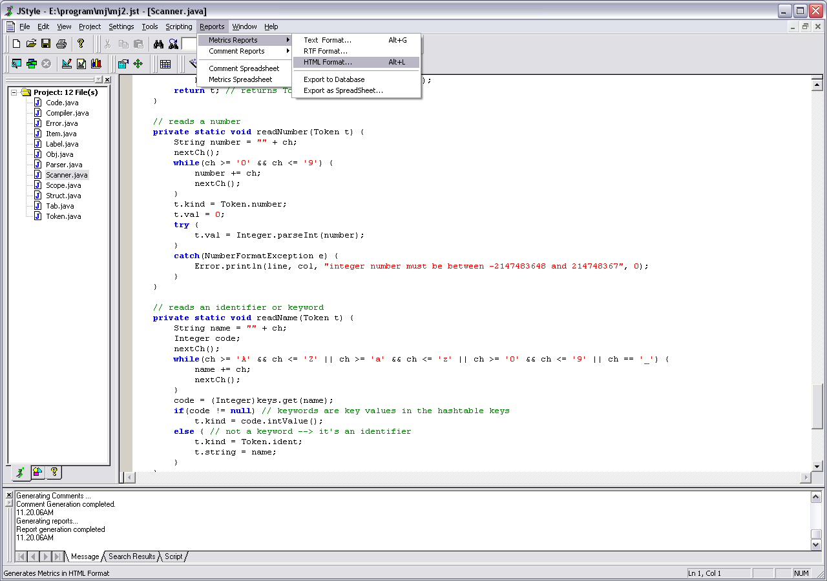
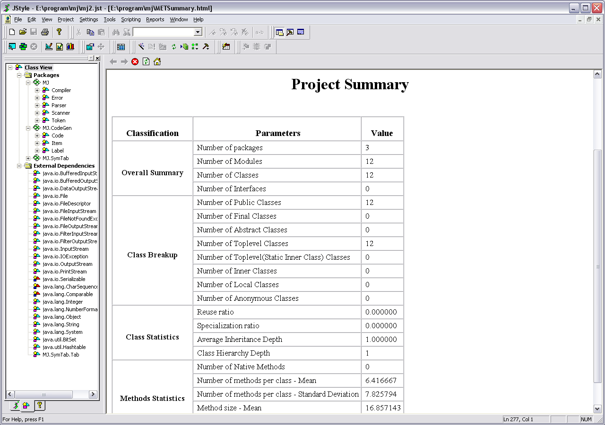
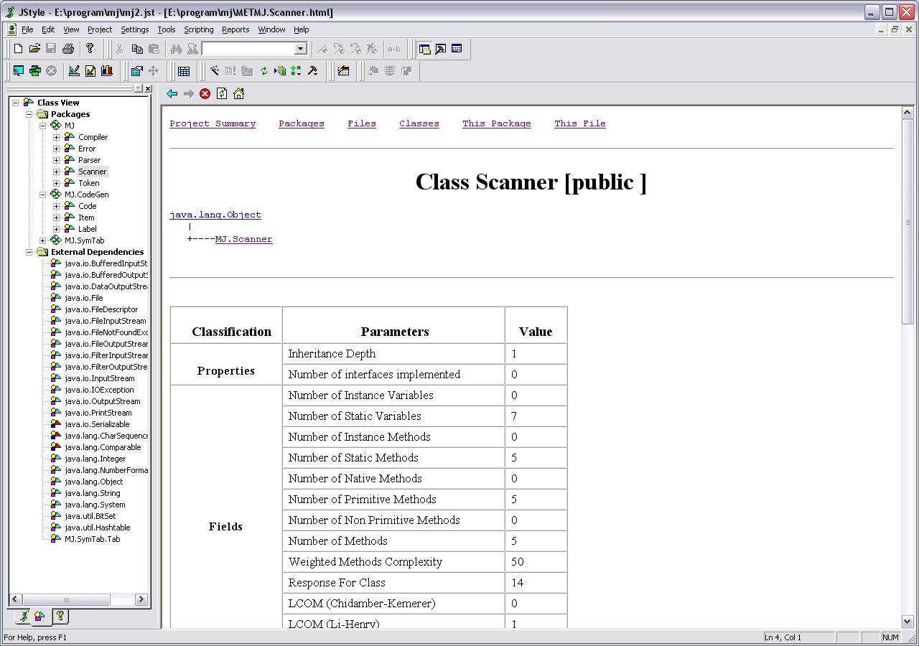
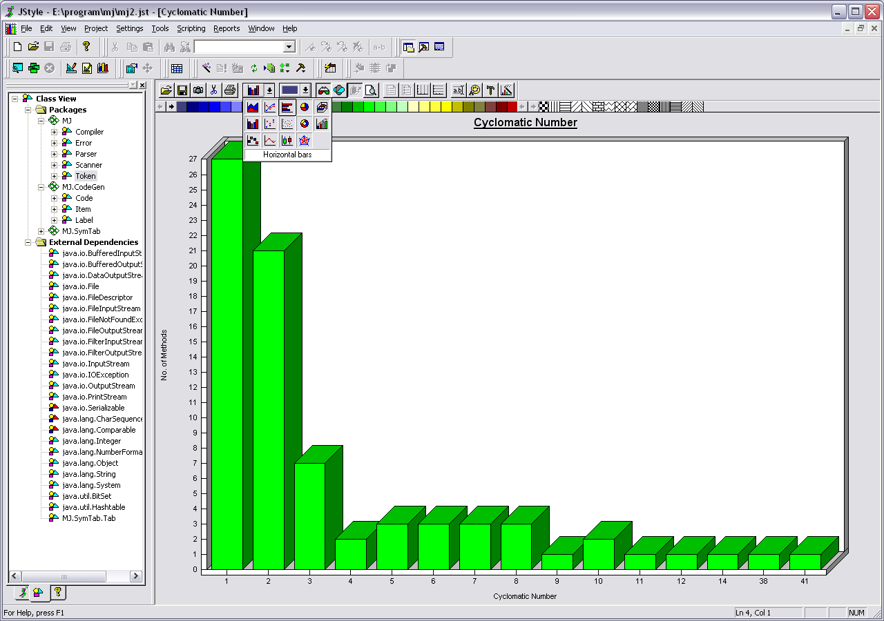
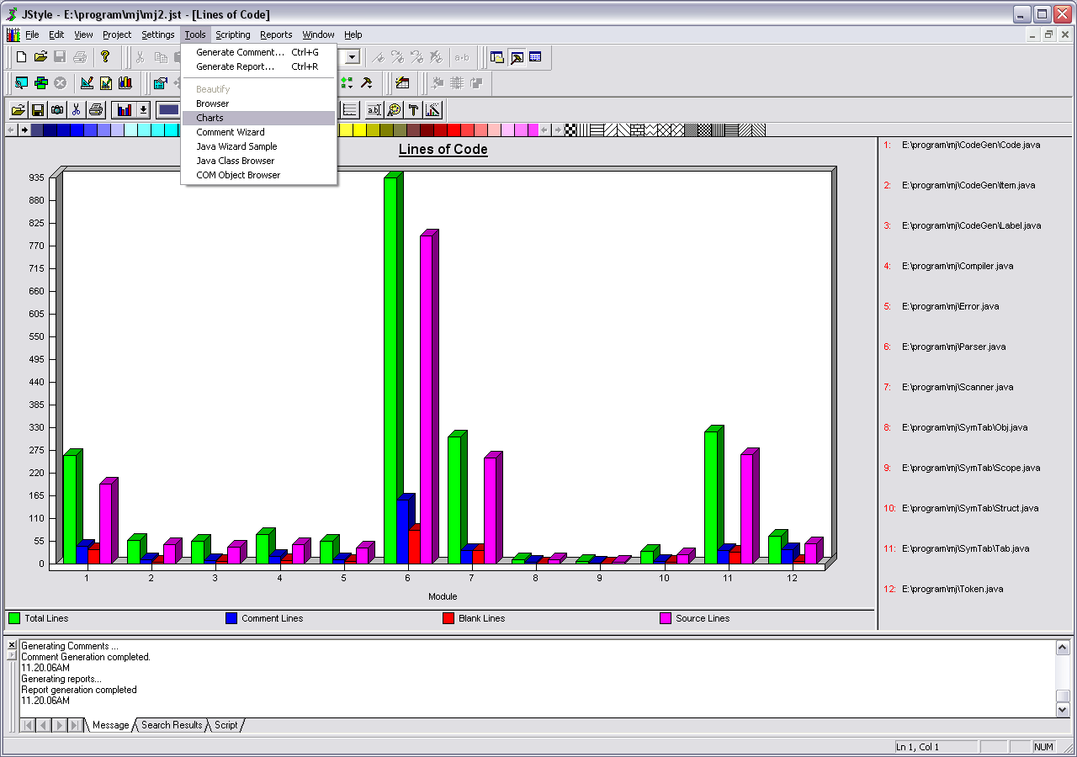
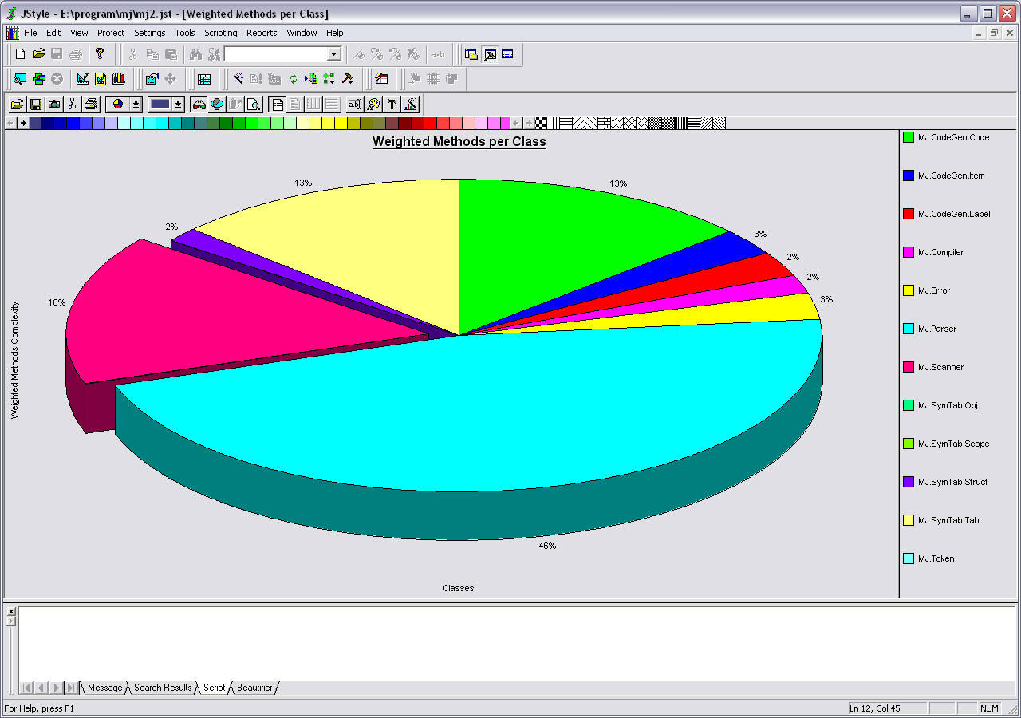
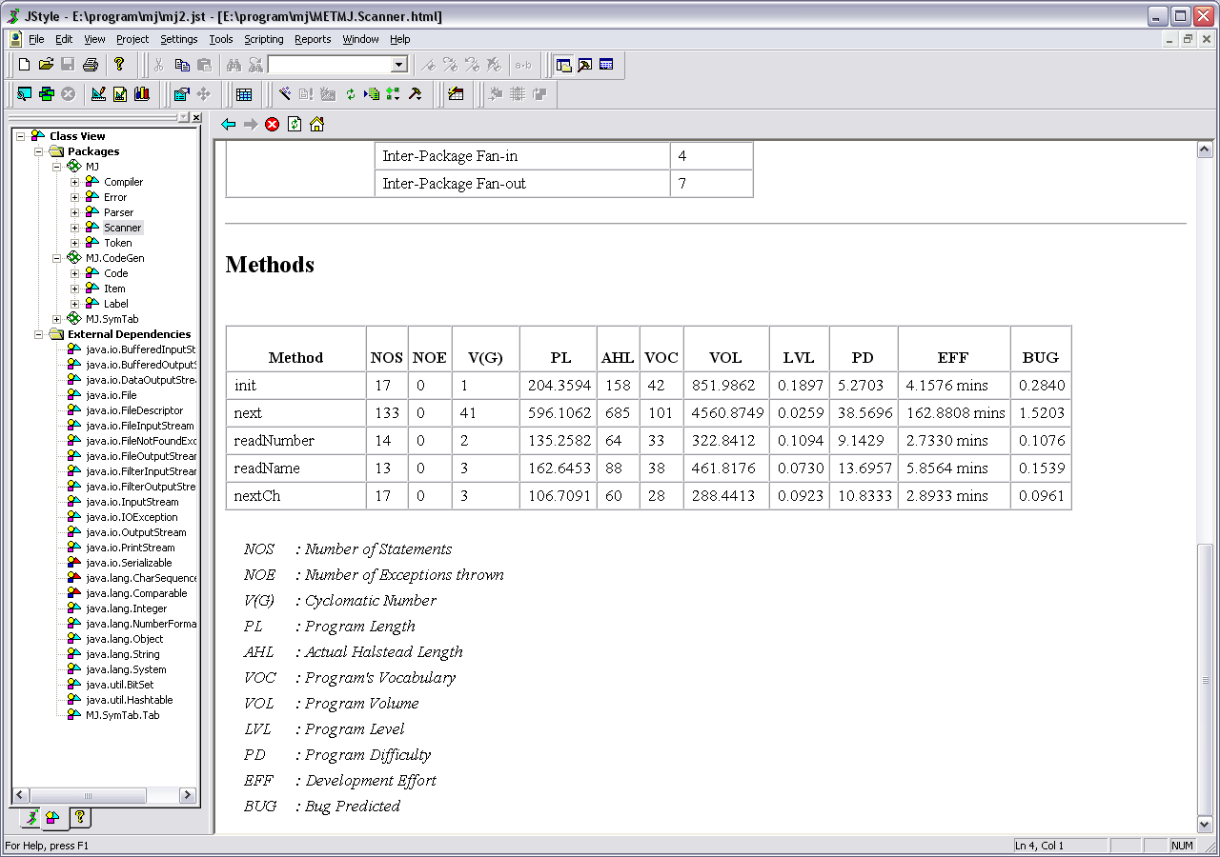
Werkzeugunterstützung
Werkzeugbeispiel JStyle 4.6
Quelle: Holzmann
www.ssw.uni-linz.ac.at/Teaching/ Lectures/Sem/2002/slides/Holzmann.ppt

Slide 25
Codierstandards (coding rules)
prägen entscheidend die „Unternehmenskultur“ eines SW-Hauses
„Freiheitsberaubung“ oder „corporate identity“?
Namenskonventionen, Formatierung, Dokumentationsrichtlinien, …
zwingende Einhaltung gewisser Metriken (Modulgröße, Schachtelungstiefe, …)
automatisch überprüfbar
meist ziemlich leicht zu „umgehen“
verbessern im Allgemeinen die Produktqualität

Slide 26
Beispiel: Abraxas CodeCheck
Automating Corporate Source Code Compliance
  Sample CodeCheck Coding Rules for C++
2.8.1 Use typedef names rather than the basic C types (int, long, float, etc.) for data members.
Example: In a program dealing with money, use
typedef float Money;
Money salary, bonus; // Good
rather than
float salary, bonus; // Bad
Justification: This rule follows the principle of data abstraction. Typedef names do not increase the type safety of the code, but they do improve its readability. Furthermore, if we decide at a later time that money should be an int or a double we only have to change the type definition, not search the code for all float declarations and then decide which ones represent money.
Reference: Paragraph 4.21, XYZ C++ Guidelines

Slide 27
Beispiel: Java Conventions Rules
http://java.sun.com/docs/codeconv/
Why have code conventions? Code conventions are important to programmers for a number of reasons
  80% of the lifetime cost of a piece of software goes to maintenance.
  Hardly any software is maintained for its whole life by the original author.
  Code conventions improve the readability of the software, allowing engineers to understand new code more quickly and thoroughly.
Kapitel
  File names, file organization, naming conventions
  Indentation, comments, white space
  Declarations, Statements, programming practices

